Slide 1



مبحث المعرفة وتداخلاته مع العلوم الآخرى

Slide 2
استراتيجية فكر زاوج شارك:
هي إحدى طرائق التعلّم التعاوني النشط التي تُستخدم لتنشيط ما لدى المتعلّمين من معرفة سابقة للموقف التعليميّ، أو لإحداث ردّ فعل حول فكرة ما، فبعد أن يتمّ التأمّل في صمت في فكرة ما- لبضع لحظات أو دقائق- يناقش كلّ زوج من المتعلّمين ما توصل إليه، ثم يشارك زوجاً آخر من المتعلّمين لمناقشته.
تتألف من عدة خطوات: 1- التفكير 2- المزاوجة 3- المشاركة 4- المراجعة

Slide 3
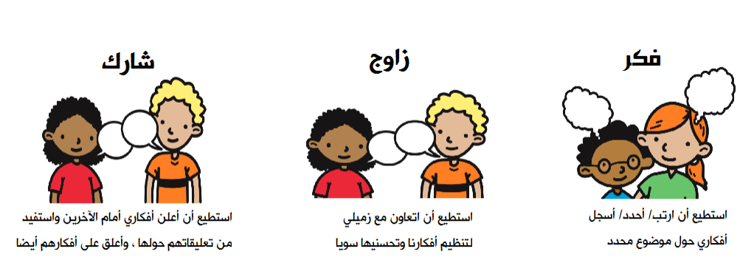

Slide 4
النشاط الأول: إثارة الدافعية للدرس:
إثارة تفكير الطلبة بأسئلة تحفيزية:
- ماذا تعني نظرية المعرفة ؟ بعد أخذ أراء الطلاب بوصلنا بأنها
تعالج عملية تكوين المعرفة الإنسانية من حيث طبيعتها وقيمتها وحدودها ومصدرها وعلاقتها بالواقع
- ما هي فروع المعرفة التي عالجناها في السنوات الماضية؟ بعد أخذ أراء الطلاب توصلنا بأنها
الميتافيزيقا المنطق علم النفس الابستمولوجيا الأنطولوجيا الميتودلوجيا
- هل هناك علاقة بين فروع المعرفة المختلفة ؟ بعد أخذ أراء الطلاب توصلنا بأنها
العلاقة تكاملية كل منها يكمل عمل الأخر وتسعى لفهم الكون والإنسان وتفسير الظواهر

Slide 5
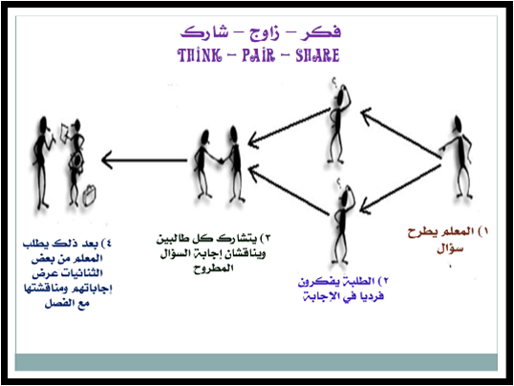
لنتمكن من تتمة الأنشطة الصفية لابدّ من تحديد الاستراتيجية المناسبة للدرس وهي استراتيجية التعلم التعاوني- فكر زاوج شارك

Slide 6
النشاط الثاني:
ثم يقوم المعلم بطرح سؤال:
عن موضوع دراسة كلا منها
- نطلب من الطلبة التفكير فردياً في هذا السؤال لمدة دقيقة .
- ثم نطلب من كل طالبين أن يفكروا في هذا السؤال لمدة (دقيقتين ).
نطلب من كل مجموعة عرض إجابتها شفهياً،

Slide 7
نعتمد على الإجابات التي حصلنا عليها من إثارة الدافعية، لنتوصل إلى المعلومات التالية
مبحث المعرفة يتناول عملية تكوين المعرفة الإنسانية من حيث طبيعتها وقيمتها وحدودها وعلاقاتها بالواقع ومصدرها أما الأبستمولوجيا فهي دراسة نقدية لمبادئ العلوم المختلفة تحاول تحديد أصلها وقيمتها تنحصر في دراسة المعرفة العلمية فقط في وضع محدد تاريخيا من دون أن تنزع نحو إجابات مطلقة
إنها دراسة نمو المعرفة العلمية

Slide 8
وهناك فروع عديدة للمعرفة مثل
السيكولوجيا علم النفس تدرس سلوك الكائنات ومن ضمنها العمليات المعرفية والمنطق الذي أعتبره أرسطو آلة العلم وجعلة مدخل لجميع العلوم ومر معنا بالدرس السابق أنه علم قوانين الفكر، أَي أنهَ فرع من فروع المعرفة
وأيضاً الميتافيزيقا ما بعد الطبيعة وأعتبرها أرسطو الفلسفة الأولى وقسمها إلى الأنطولوجيا وعلم اللاهوت والعلم الكلي (أي معرفة المطلق وعلة الكون)

Slide 9
ثانياً: استراتيجية جيكسو (مجموعات التركيب ):
- ثم نقسم الطلبة إلى أربع مجموعات كل مجموعة 8 طلاب حسب عدد طلاب الصف تسمى المجموعة الأم نعطيهم أرقام من 1-8 كل طالبين ينتقلون لمجموعة الخبراء ونعطيهم مدة (6 دقائق) حيث كل مجموعة تدرس علاقة نظرية المعرفة بفرع من فروع المعرفة السابقة والوصول إلى فكرة صحيحة تجيب عن السؤال المطروح
بعد ذلك يرجع كل طالبين إلى مجموعتهم الأم ونعطيهم 10 دقائق لينقل كل طالبين ما توصلون له إلى باقي زملائهم وبالتالي يحصل جميع أفراد المجموعة على علاقة نظرية المعرفة بفروع المعرفة التي تكلمنا عنها

Slide 10
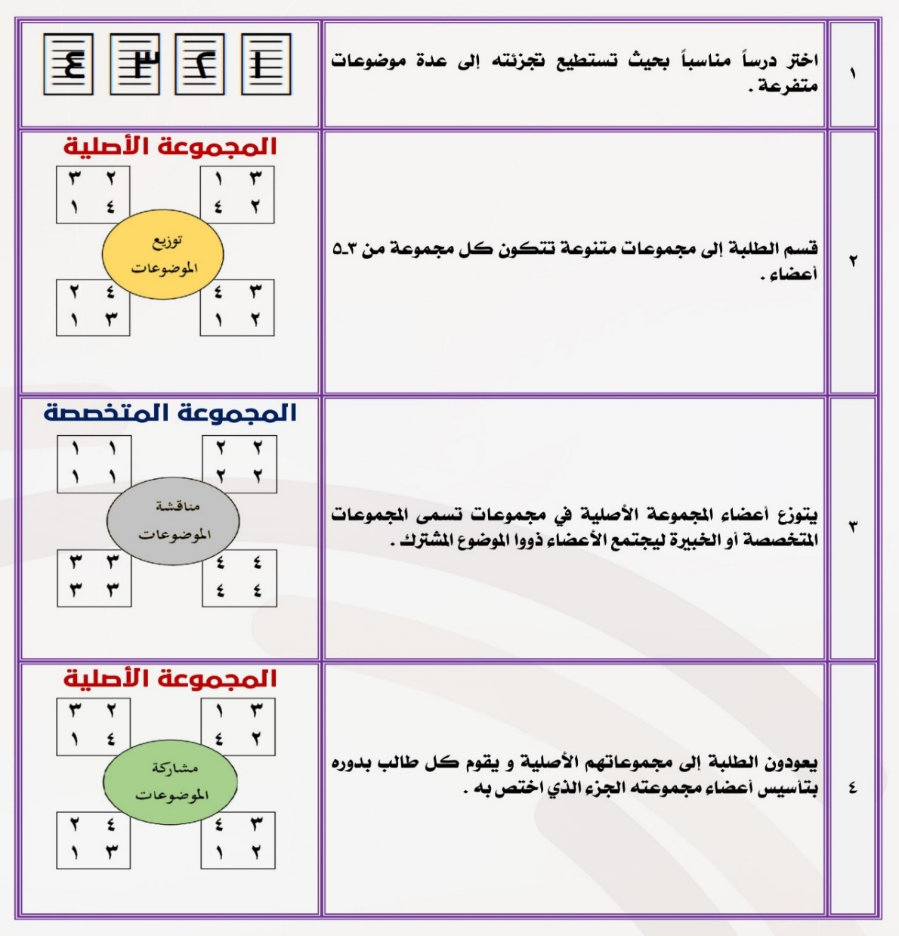
وبعد ذلك يطرح المدرس على الطلاب أسئلة حول الأفكار ونطلب من كل مجموعة عرض إجابتها شفهياً، لنصل لإجابة مفيدة وصحيحة

Slide 11
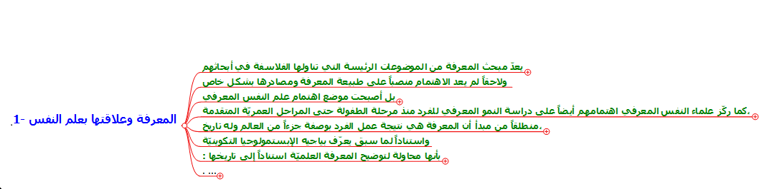
حيث مجموعة الخبراء الأولى بحثت في 1- مبحث المعرفة وعلاقته بعلم النفس وتوصلت للأفكار التالية :

Slide 12
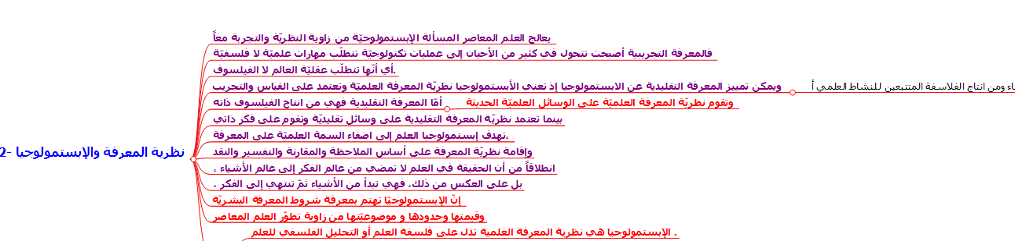
المجموعة الخبراء الثانية بحثت في : 2- نظريّة المعرفة والإبستمولوجيا

Slide 13
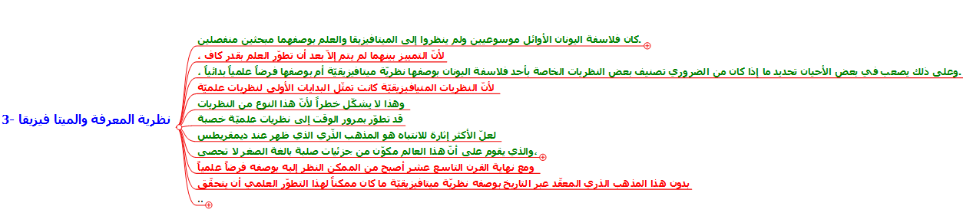
مجموعة الخبراء الثالثة بحثت في 3 - نظريّة المعرفة والميتافيزيقا

Slide 14
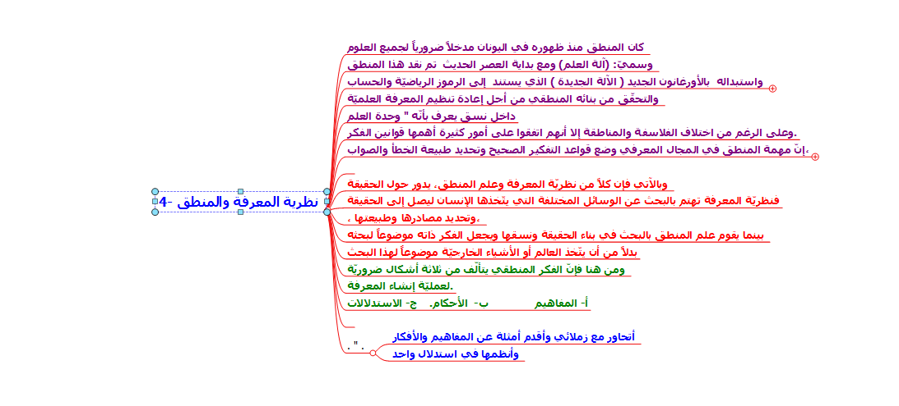
مجموعة الخبراء الرابعة بحثت عن 4- نظريّة المعرفة والمنطق

Slide 15
التقويم
1- أجيب عن الأسئلة الآتية:
أ- دراسة المعرفة من الوجهة الفلسفيّة التأمليّة شكّل عائقاً أمام تقدّم البحث في المعرفة أعلل ذلك .
لأنّه أغفل كثيراً من الجوانب الآخرى التي تسهم في تكوين المعرفة ونموها وتطورها

Slide 16
ب- أصبحت المعرفة موضع اهتمام علم النفس المعرفي، أفسَر ذلك.
لمحاولة فهمها وتفسيرها بوصفها محور لنشاط العقل البشري وعملياته

Slide 17
ت- أبين لماذا تختلف نظريّة المعرفة التقليديّة عن الأبستمولوجيا من حيث الوسائل والاختصاص
الأبستمولوجيا نظريّة المعرفة العلميّة وهي من اختصاص العلماء ومن انتاج الفلاسفة المتتبعين للنشاط العلمي أمّا المعرفة التقليدية فهي من انتاج الفيلسوف ذاته وتقوم نظريّة المعرفة العلميّة على الوسائل العلميّة الحديثة مثل القياس والتجارب، بينما تعتمد نظريّة المعرفة التقليدية على وسائل تقليديّة وتقوم على فكر ذاتي

Slide 18
2- أحدّد معنى المصطلحات الآتية: الأبستمولوجيا – الميتافيزيقا .
الأبستمولوجيا فهي دراسة نقدية لمبادئ العلوم المختلفة تحاول تحديد أصلها وقيمتها تنحصر في دراسة المعرفة العلمية فقط
الميتافيزيقا ما بعد الطبيعة وأعتبرها أرسطو الفلسفة الأولى وقسمها إلى الأنطولوجيا وعلم اللاهوت والعلم الكلي (أي معرفة المطلق وعلة الكون)

Slide 19
3- إنّ كل من نظريّة المعرفة وعلم المنطق يدور حول الحقيقة أوضّح ذلك أبين الفرق بينهما.
الأبستمولوجيا فهي دراسة نقدية لمبادئ العلوم المختلفة تحاول تحديد أصلها وقيمتها تنحصر في دراسة المعرفة العلمية
إنّ مهمة المنطق في المجال المعرفي وضع قواعد التفكير الصحيح و تحديد طبيعة الخطأ والصواب والفرق بينهما
نظرية المعرفة | المنطق
تهتم بالبحث عن الوسائل المختلفة التي يتّخذها الإنسان ليصل إلى الحقيقة - وتحدد مصادرها وطبيعتها، | يقوم بالبحث في بناء الحقيقة ونسقها -ويجعل الفكر ذاته موضوعاً لبحثه بدلاً من أن يتّخذ العالم أو الأشياء الخارجيّة موضوعاً لهذا البحث.

Slide 20
4- الاعتراض بأنّ الميتافيزيقا كانت حجر عثرة في طريق التقدّم العلمي ثبت بأنّه باطل والدلائل على بطلانه عديدة، أوضح ذلك .
لأن هناك بعض النظريات العلمية الحديثة استندت إلى أفكار ميتافيزيقية كفرضيات بنت عليها نظرياتها

Slide 21
5- أعالج الموضوع أقدم رؤية أبين فيها أهمية نظرية المعرفة وتداخلاتها مع بقية العلوم.
نضع مقدمة مناسبة كأن نتكلم عن موضوع نظرية المعرفة وماذا تدرس
بعد ذلك نقدم تصور حول العلوم التي درسناها ولها علاقة بنظرية المعرفة مع شرح مفصل لكل منها
نستنتج أن العلوم كلها متداخلة ويكمل بعضها الأخر
أعطي رأي في أهمية نظرية المعرفة وارتباطها بالعلوم الأخرى وتعليل موقفي من الموضوع

